Slide 1
:)
PRESENTATION
사회적 약자를 위한
반응형
키오스크
:)
밥은 먹고 다니냐? 팀

Slide 2
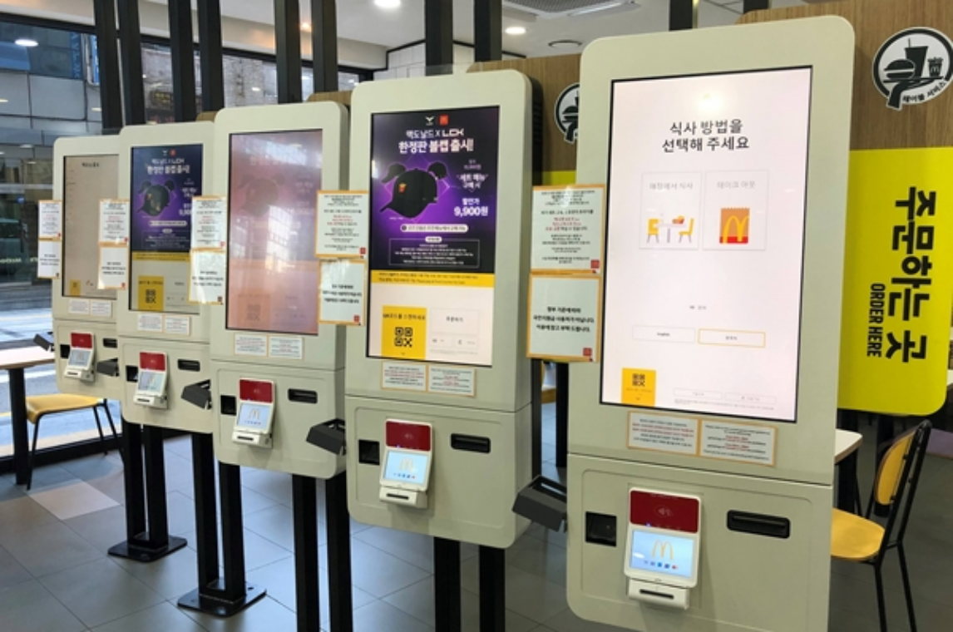

Slide 3
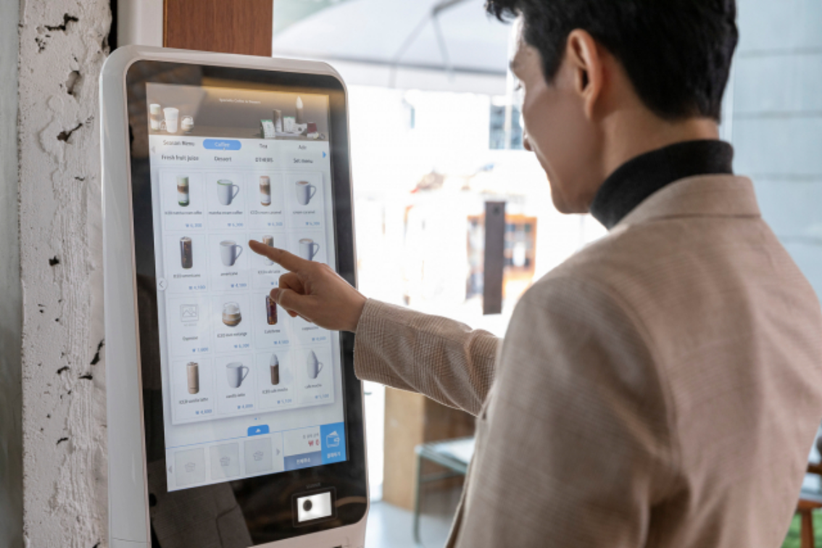

Slide 4
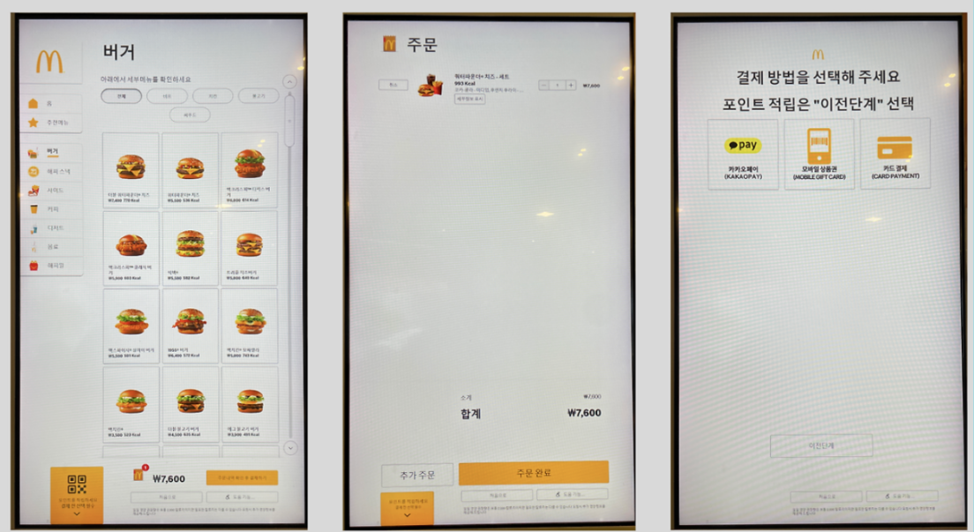
키오스크를 보는 고령층의 시선

Slide 5
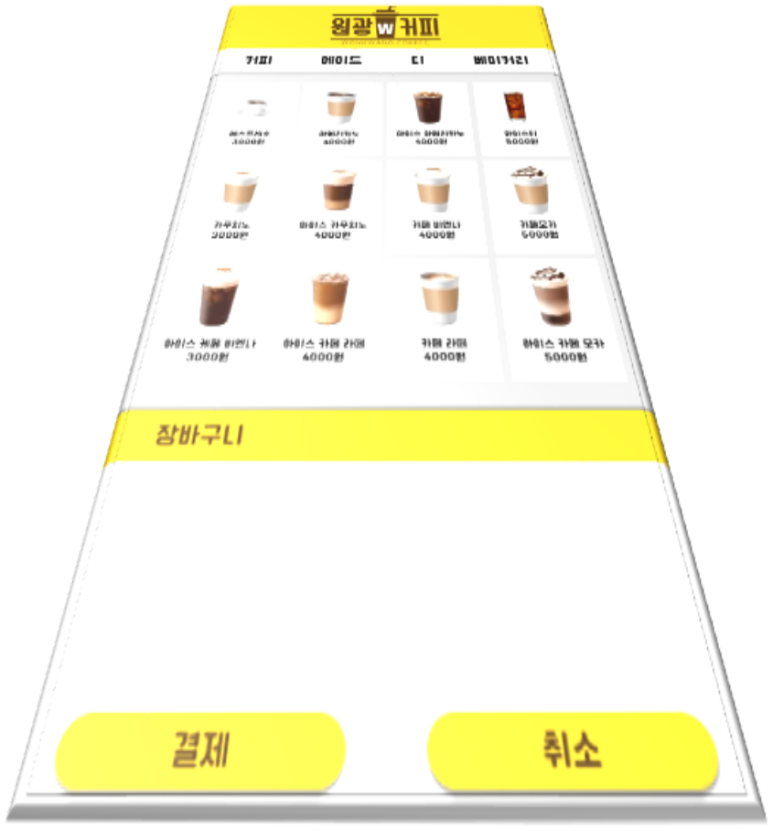
키오스크를 보는 휠체어를 탄 사람의 시선

Slide 6
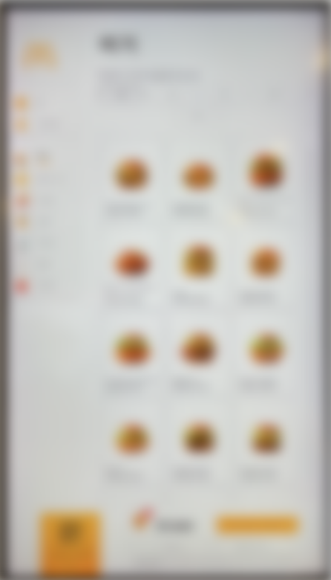
키오스크를 보는 시청각 장애인의 시선

Slide 7


POINT!
키오스크 공급 증가!
3,960
키오스크 매장은
꾸준히 늘어나고 있습니다
3,768
3,576
3,384
3,192
3,000
2023년
의료,금융,외식,편의시설 등 코로나,인건비 문제로 인한
키오스크 사용 확대
2,500
2022년
2021년
2,320
2020년
2019년
2,130
2018년
2017년
2016년
키오스크 시장 규모(억원)
출처:KT Enterprise
2015년

Slide 8
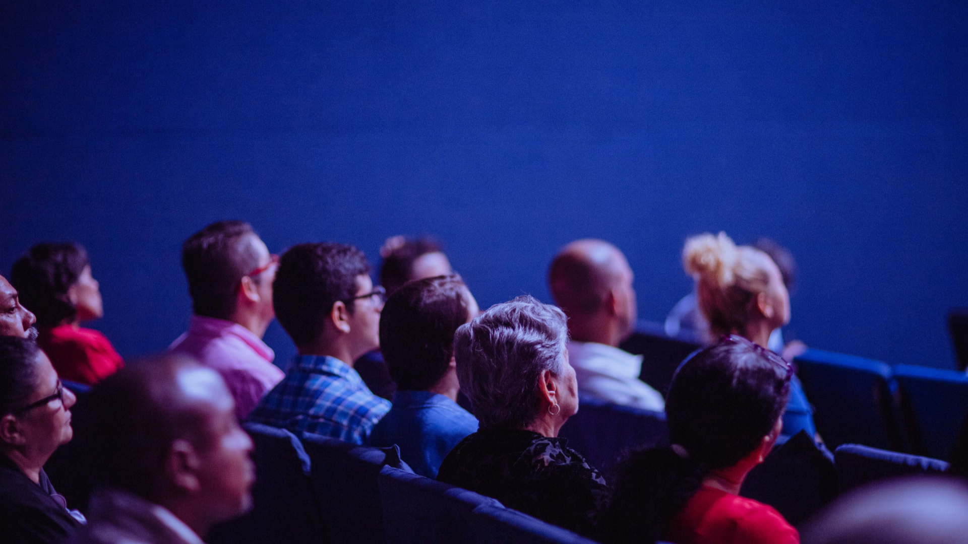
"과연 이들에게
키오스크 주문이 편할까요?"

Slide 9
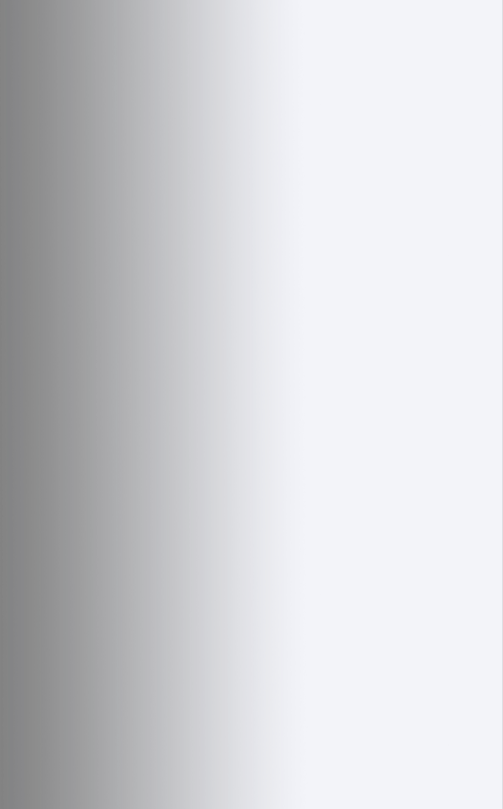
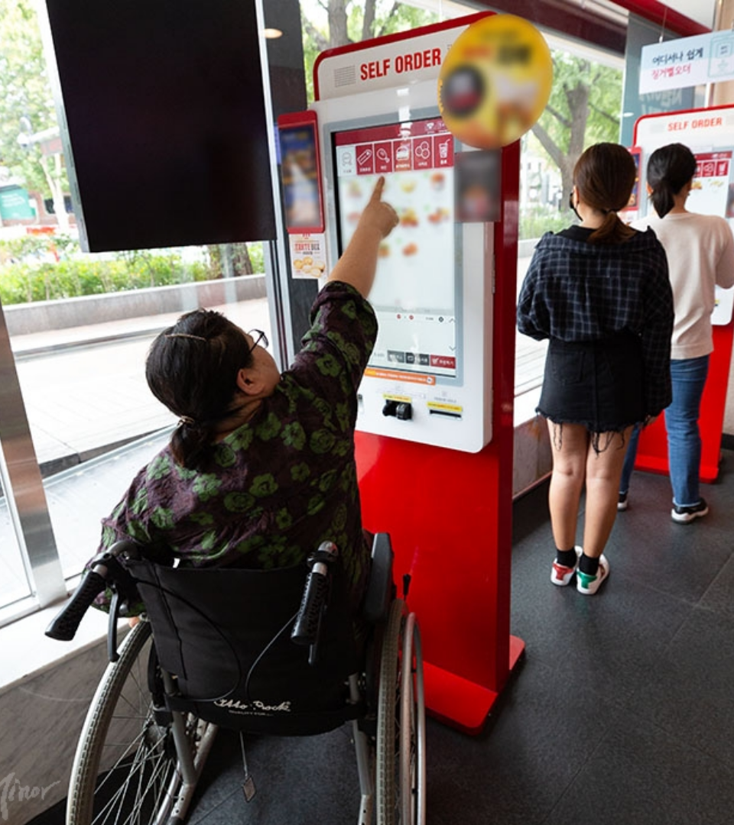

주문을 편하게 하려고 만들어진 키오스크
'누군가'에겐 더 불편한
키오스크
공학을 배운 저희들이, 배운 지식을 이용해 바꿔보고 싶습니다.
사회적 약자의 키오스크 사용 어려움

Slide 10
기존 키오스크 문제인식

Slide 11
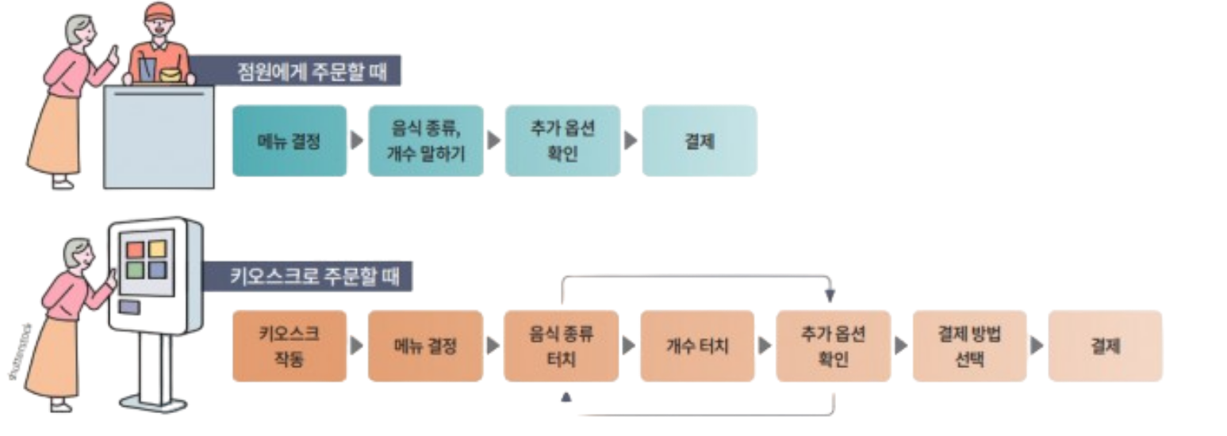
PROBLEM
고령층의 키오스크 사용문제
사용절차가 익숙하지 않음

Slide 12

PROBLEM
고령층의 키오스크 사용문제
복잡한 UI (과도한 정보)
비주얼 크라우딩(시각적 혼잡)
시각정보가 좁은 공간에 여러 개 있을 때 이를 명확하게 인지하지 못하는 것

Slide 13

PROBLEM
고령층(65세 이상) 키오스크 사용 설문
출처 : 한국소비자원 (중복응답)
51.4%
51%
51%
49%
51.4%
49%
상품 선택부터 결제까지
단계가 너무 복잡하다
다음 단계로 넘어가는
버튼을 찾기 어렵다
주문이 늦어질 경우 뒤의 사람한테 눈치가 보인다.
44.1%
44.1%
31.8%
31.8%
24.9%
24.9%
화면의 그림,글씨가
잘 보이지 않는다
한 화면당 조작시간이 짧아 처음 화면으로 넘어가는 경우가 있다.
주문할 상품에 대해 궁금한점을 물어볼 수가 없다

Slide 14
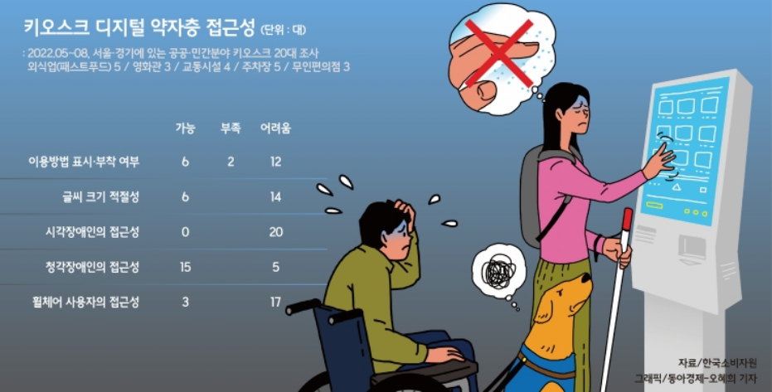
PROBLEM
몸이 불편한 사회적 약자의 키오스크 문제
소수 몸이 불편하거나, 고령층, 어린아이 등을 전혀 고려하지 않는 복잡한 UI와 높이,
많은 내용을 담기위한 작은 글씨 등 특정 계층은 사용하기 매우 어려움

Slide 15


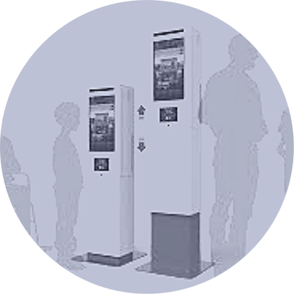

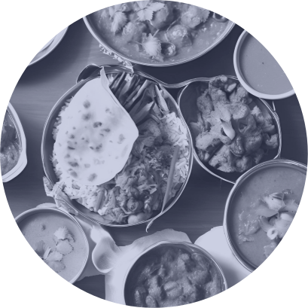

FUNCTIONS
기능
01.
02.
03.
04.
연령층을 고려한
UI 제공
AI 음성인식
AI 기반 맞춤
메뉴추천
자동 눈높이 맞춤 키오스크
사용자 나이를 인공지능 모델로 파악,
맞춤 UI ( 큰 글씨, 쉬운 메뉴선택 ) 을 제공
휠체어에 타도, 키가 작은 어린이여도
딱 맞는 눈높이로 터치하기 쉽게 함
간단한 주문 모드로 주문이
어려운 사용자 (시각장애인) 를 위한
사람에게 주문하는 듯한 음성 주문
데이터가 쌓이면 단골손님,
비슷한 나이대의 주문 목록 등 사용자에게 맞춤 메뉴 추천

Slide 16





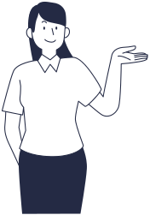
사회적 약자 배려
장애인 차별 금지법
현재 소외 받는 계층에게 도움의 손길을 줄 수 있습니다.
의료기관에서 장애인이 키오스크 사용시
불편함이 없어야합니다.
BENEFIT
소비자 만족도 개선
매장 회전율 개선
어려운 과정을 피할 수 있어
사용자 편의를 개선합니다.
알바생의 불필요한 인력낭비를 개선합니다.

Slide 17
제품 시연
눈높이 맞게 높이 조절
연령층 맞춤형 UI
시각장애인을 위한 음성인식 주문

Slide 18
“
언제든 내가, 내 가족이 장애인이 될 수 있고.
언젠간 우리도 늙어가
그러니까 멀쩡한 지금, 약자를 배려하는 기술을 개발 해야해
”
- <아이디어 회의> 中 -

Slide 19

:)
THANK YOU
감사합니다
:)
밥은 먹고 다니냐?
컴퓨터소프트웨어공학과 정익상 컴퓨터소프트웨어공학과 차지태
게임콘텐츠학과 성윤서

Slide 20
Q&A

